Slide 1


EXPANDINDO HORIZONTES
Uma conversa sobre oportunidades acadêmicas no exterior

Slide 2

VOCÊS JÁ CONHECEM A FUNDAÇÃO ESTUDAR?!

Slide 3



Olá, prazer!
Sou a Jana, prazer!
24 anos, paulistana e formada em Nutrição na UNESP. Apaixonada por apoiar o desenvolvimento das pessoas seja na educação ou saúde;
Atualmente, trabalho com Atração de Talentos para os programas de bolsas e o preparatório gratuito para estudar fora da Fundação Estudar.

Slide 4

AGENDA!
1- A Fundação Estudar
2- Porque explorar oportunidades no exterior?
3- O que é e como fazer mobilidade acadêmica?
4- Como fazer pós graduação no exterior?
5- Bolsas de estudos
6- Dúvidas gerais

Slide 5

Aqui criamos oportunidades para gente boa agir grande e transformar o Brasil

Slide 6
FALTAM LIDERANÇAS
QUE INSPIRAM E OPORTUNIDADES DE
DESENVOLVIMENTO PARA AS PESSOAS JOVENS

Slide 7
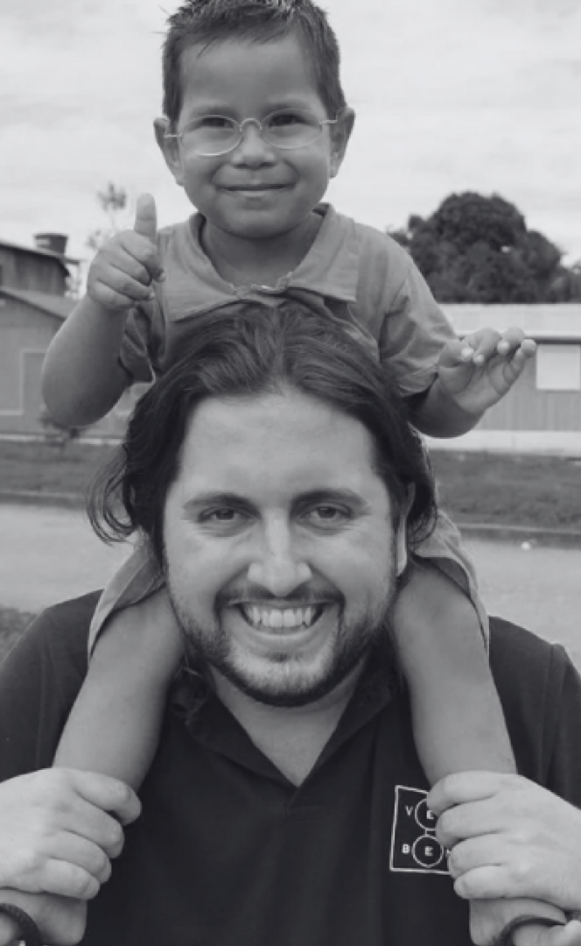
ACREDITAMOS QUE TEMOS TALENTOS EM TODO O PAÍS
E encontrar, inspirar e desenvolver jovens lideranças é a nossa especialidade há mais de 30 anos.
Ralf Toenjes- Líder Estudar -2013 - -FUNDADOR DA ONG RENOVATIO que tem a missão de transformar o panorama da saúde ocular no Brasil

Slide 8
O QUE É
PARA VOCÊ?
UM(A) LÍDER

Slide 9


UM LÍDER
PRA GENTE NÃO É SÓ…
Quem nasce com as características certas
Quem lidera equipes

Slide 10
MODELO DE LIDERANÇA
DA FUNDAÇÃO ESTUDAR
Valores
Modo de
PENSAR
Modo de
AGIR
Modo de
SER
Execução
Conhecimento
Aplicado
Gente Boa
Sonho Grande
Legado
Protagonismo
Integridade
Notes:
Bloco liderança – objetivo: participante se ver como um líder em potencial; introduzir o modelo de liderança da Fundação Estudar.
Clima: explicação
Tempo: 5 min
Finalidade do slide: apresentar o modelo de liderança da Estudar
Texto de apoio:
A Fundação Estudar fez uma pesquisa com seus fundadores e alguns de seus bolsistas para entender o que eles tinham em comum. E, embora muitos deles liderem equipes, nem todos os líderes têm equipes. O que os nossos líderes tinham em comum era o nível mais básico de liderança, que é a auto-liderança, a capacidade de liderar a sua própria vida e carreira. Para chegar nesse nível, estes líderes tem os seguintes valores de liderança. Observação: não precisa se aprofundar em cada valor.
Assim, nosso modelo de liderança se divide em :
Modo de pensar: Uma pessoa transformadora é aquela que sonha grande e busca deixar um legado no ambiente
Modo de agir: Ela também age colocando muita mão na massa, aplicando conhecimento para embasar suas ações e se conectando com gente boa para alavancar seus projetos.
Modo de ser: E é uma pessoa protagonista, que acredita ser inteiramente responsável pela sua vida e carreira, assim como é íntegra e transparente em suas ações.
Acreditamos que, embora as habilidades que citamos anteriormente possam ser úteis para um líder que quer causar grandes transformações, a essência da liderança são estes valores.
***Material extra para o facilitador, mas que não precisa ser falado para os jovens*** Uma explicação sobre cada valor:
Sonho Grande
Sonho grande é um dos grandes elementos da Fundação Estudar e da cultura do trio. Acreditamos que é preciso ter um objetivo e uma ambição de longo prazo, que vai guiar suas decisões e o seu caminho, dar rumo para a sua trajetória. Com essa diretriz, conseguimos deixar um legado para a sociedade e atingir uma conquista que seja muito importante e que tenha significado para você. Algo que te desafie a fazer mais e melhor.
Legado
Mas esse sonho só deixará um legado se tiver uma marca no outro e na sociedade. É preciso entender que toda ação que fazemos tem um impacto em alguém. Assim, nós devemos nos esforçar para que nosso impacto seja positivo. O legado não precisa ser necessariamente lembrarem de você, mas que você deixe sua marca em algum lugar por onde passa. Sugestão para o facilitador: pense em um legado que você já deixou, como um projeto que você criou ou um processo que você mudou dentro da empresa em que trabalha. Exemplos pessoais são sempre bons para que os participantes se identifiquem com o que está sendo falado!
Execução
Mas não adianta sonhar e querer causar um impacto na sociedade, se você não começa a executar e fazer aquilo sair do papel. Por isso, em todas essas empresas do trio, desde o presidente até o estagiário são executores, buscam priorizar aquilo que é essencial para alcançar o objetivo e fazem de tudo para realizar aquilo que almejam. Mesmo em cargos elevados, sempre será necessário executar.
Conhecimento Aplicado
Mas também não adianta executar sem clareza do que se está fazendo. Essa execução tem que ser embasada e com conhecimento aplicado. Estudar e se aprofundar naquela área onde vai atuar, no projeto que vai executar. Fazer benchmarking com organizações e projetos que são similares aos seus, aprender com quem fez bem e com seus erros, não reinventar a roda para dar saltos de qualidade partindo de conhecimento já existente.
Gente Boa
Se seu sonho for grande mesmo, é impossível alcançá-lo sozinho! Para isso, você vai precisa de gente boa para fazer junto com você. Fazer com outras pessoas permite que cheguemos muito mais longe! Além disso, estar numa rede de pessoas muito boas que fazem coisas incríveis nos motiva a querer fazer coisas incríveis também e a chegar mais longe.
Protagonismo
A mentalidade do líder é de protagonismo. De se responsabilizar pela sua carreira e vida, focar na solução dos seus problemas e acreditar que tem a capacidade de transformar a sua situação e seu ambiente.
Integridade
Não adianta ter todos estes valores se não temos integridade. Acreditamos que a integridade deve estar intrínseca às nossas atitudes. Tudo o que fazemos e o quanto nos esforçamos deve ser com inteireza e transparência, sem passar em cima e nem prejudicar ninguém.

Slide 11

MODELO DE LIDERANÇA
DA FUNDAÇÃO ESTUDAR
TRANSFORMAÇÃO TRANSVERSAL
GESTÃO PÚBLICA
MEIO AMBIENTE
EMPRESARIAL
CIENTÍFICO
SOCIAL
EDUCAÇÃO
EMPREENDEDORISMO
Notes:
Bloco liderança – objetivo: participante se ver como um líder em potencial; introduzir o modelo de liderança da Fundação Estudar
Clima: explicação
Tempo: 4 min
Finalidade do slide: esclarecer que vemos a liderança como transversal a diversos setores
Texto de apoio:
Por isso, nosso modelo de liderança não é só para pessoas de um setor específico, mas acreditamos em uma transformação transversal. Quando falamos de transformação, parece que estamos nos referindo apenas a problemas sociais, mas não é somente a educação ou o sistema político que precisam ser transformados para mudar o Brasil. Há desafios em todas as áreas de atuação e, por isso, são necessários talentos e líderes em todos os setores para fazer a diferença. Cada um pode fazer a diferença e mudar um contexto.
Por exemplo, nas empresas também se têm muitos desafios nas relações humanas, na produtividade, em ter pessoas felizes no trabalho e na colocação do Brasil como referência mundial em negócios. Na gestão pública precisamos de pessoas mais íntegras, que melhorem a eficiência e a transparência do setor. No meio ambiente, temos muitos desafios de descarte de lixo no ambiente, desmatamento e queimadas. No empreendedorismo, grande parte de novas empresas fecham em menos de 5 anos. No meio científico, vemos uma distância do mercado e uma inutilização das pesquisas brasileiros, além do pouco investimento no setor. No meio social, faltam muitas pessoas qualificadas, com boa capacidade de gestão e de criar um impacto sustentável e de longo prazo. Então cabe aqui cada um descobrir onde quer resolver problemas e onde vai realizar transformação.

Slide 12




Mais que um programa de bolsas, o pertencimento vitalício a uma rede de alto valor.
LÍDERES
ESTUDAR
84%
indicam que a FE melhorou sua vida pelo menos significativamente
Uma rede de 4 anos que já conta com
A iniciativa que concede bolsas de estudo tem como objetivo apoiar, reunir e desenvolver pessoas jovens promissoras do país de TODAS AS ÁREAS DE ATUAÇÃO para que possam gerar transformações positivas no seu setor.
60 TECH FELLOWS
486 EMPRESAS PELO MUNDO
sendo 29% mulheres
TECH FELLOW
Com a intenção de se tornar o maior celeiro de lideranças tech no Brasil, o programa oferece apoio financeiro por meio de bolsas de estudo e desenvolvimento de carreira para jovens de alto potencial, curiosidade intelectual e capacidade de execução.
813 BOLSISTAS
selecionados e selecionadas anualmente desde 1991

Slide 13
COMO APOIAMOS O DESENVOLVIMENTO DOS BOLSISTAS?
Mais que um programa de bolsas, o pertencimento vitalício a uma rede de alto valor.
Modo de
PENSAR
Modo de
AGIR
Modo de
SER
Execução
Conhecimento
Aplicado
Gente Boa
Sonho Grande
Legado
Protagonismo
Integridade

Slide 14
COMO APOIAMOS O DESENVOLVIMENTO DOS BOLSISTAS?
Mais que um programa de bolsas, o pertencimento vitalício a uma rede de alto valor.
CONHECIMENTO DE PONTA
Estudar nas melhores universidades do brasil e do mundo!
RELAÇÕES DURADOURAS E DE QUALIDADE
Ter um círculo de apoiadores que te estimulam a ser melhor
CULTURA DE EXCELÊNCIA
Inspirar e internalizar os valores da Estudar e instigar ambição sempre.
OPORTUNIDADE DE CARREIRA RELEVANTE
Criar ou estar em uma organização de alto crescimento e relevância
Por exemplo:
Onboarding
Mentorias
Por exemplo:
até 95% de bolsa para cobrir os custos do curso e despesas de manutenção.
Por exemplo:
Encontro anual, FuckUp Nights, cafés da manhã, preparação de entrevista de Code
Por exemplo:
Tech Fellows e Líderes empreendendo juntos, investimento em ideias; networking e divulgação de vagas

Slide 15
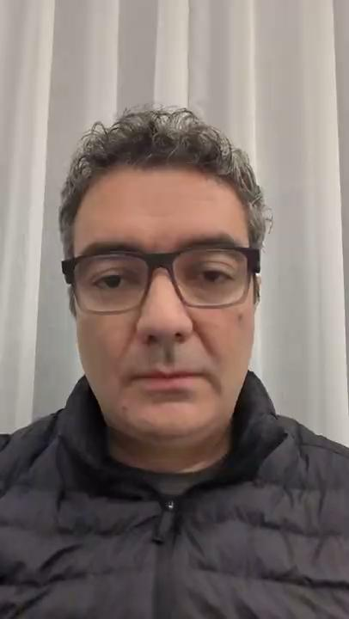
DEPOIMENTO DE BOLSISTA
André Penha
Líder Estudar 2010
Ciência da computação, UNICAMP
MBA, Stanford University

Slide 16



Slide 17
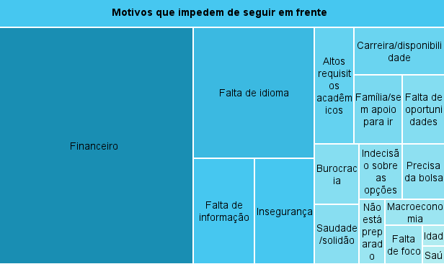
GARGALOS PARA ESTUDAR FORA
44%
Veem a questão financeira como uma preocupação.

Slide 18



PORQUE EXPLORAR OPORTUNIDADES NO EXTERIOR?
Pessoalmente
Autoconhecimento, crescimento pessoal, desenvolvimento de habilidades diferentes, vivência de outras culturas e acesso a diferentes experiências
Profissionalmente
Destaque no currículo, possibilidade de trabalhar no Brasil ou fora, conexões diferentes das que faria no Brasil
Academicamente
Acesso ao conhecimento de ponta, disponibilidade de cursos diferentes do Brasil, fluência no idioma estrangeiro

Slide 19
MAS, ESSA NÃO É UMA ESCOLHA TRIVIAL…
O ano acadêmico começa em setembro e as candidaturas podem acontecer até um ano antes da viagem!
Você vai morar no lugar em que você vai estudar.
Investimento de tempo e dinheiro (e emocional!).

Slide 20
IDIOMA
Inglês está em muitos países que não tem inglês como língua materna.
Teste de proficiência x certificados de cursos de idioma
Testes de proficiência mais comuns:
Inglês: TOEFL, IELTS, DET
Espanhol: DELE
Francês: DELF
Alemão: Goethe
PRA TE DAR UMA IDEIA!
TOEFL: Em IES de língua inglesa, a partir de 100; em unis em outros idiomas, a partir de 80
DELE: B2 ou mais
DELF: B2 ou mais
Goethe: C1

Slide 21
MOBILIDADE ACADÊMICA

Slide 22

Mobilidade acadêmica
Intercâmbio

Slide 23
TIPOS DE MOBILIDADE ACADÊMICA
Mobilidade acadêmica “tradicional”
Duplo diploma
Free mover

Slide 24
A CANDIDATURA
Varia de universidade para universidade.
Para mais informações, entrar em contato com a DERI diretoria de Relações Internacionais da UNICAMP!

Slide 25
PÓS GRADUAÇÃO NO EXTERIOR

Slide 26
TIPOS DE PÓS GRADUAÇÃO
Mestrados acadêmicos (MSc)
Mestrados profissionais (MEng, MA, MBA, MEd, etc)
Doutorados (PhD)
Certificates
Stricto Sensu
Lato Sensu

Slide 27
A CANDIDATURA
Redação de apresentação
(Personal Statement, Statement of Purpose, entre outros)
Teste de proficiência
Cartas de recomendação
1
2
3
4
5
6
7
Currículo
Histórico e diploma
Redações complementares (supplemental essays)
Prova de conhecimento lógico (GRE/GMAT)
Entrevista
(em alguns casos)

Slide 28

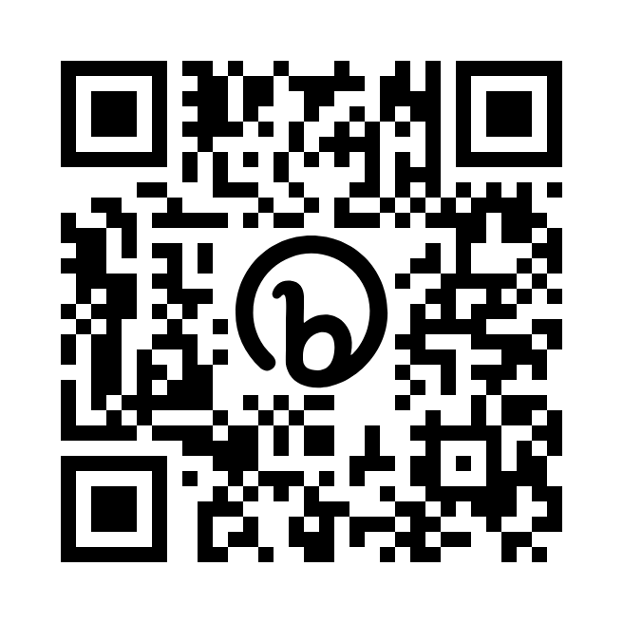




Por mais alcance, criamos cursos gratuitos de orientação de estudos no exterior:
PREP PÓS
GRADUAÇÃO
Preparatório online e gratuito com o objetivo de inspirar pessoas brasileiras de diversas origens a se candidatarem para a pós-graduação no exterior.
+12 MIL INSCRITOS
no PREP Pós Graduação
Giovani Rocha Batista Santos - Líder Estudar 2018
- Facilitador do curso Prep Pós-graduação
+12 horas de conteúdo
Mentorias coletivas
Conhecimento de ponta

Slide 29


Prep Pós-Graduação
FASE DECISÃO | FASE EXECUÇÃO | Marketing pessoal Como contar a sua história da melhor forma.
Entenda o application Informações básicas sobre o processo ser holístico, calendário, etc | Autoconhecimento Atividades de autoconhecimento e conscientização da importância para o processo holístico. | Essays Tipos de essays, boas práticas, storytelling.
Inglês Simulado online e informação sobre nível exigido e onde desenvolver o idioma de forma gratuita | Program Fit Formatos de pós-graduação ofertadas, importância do fit e onde encontrar inforações | Cartas de recomendação Como escolher um recomendador, importância da carta e o que deve ter nelas.
Possibilidades de bolsa Esclarecemos nomeclaturas, conceitos, onde encontrar, etc. | Testes Apresentação de testes (TOEFL, IELTS, DET, GRE e GMAT), com simulados gratuitos e especialistas. | Entrevista Perguntas mais frequentes, como respondê-las da melhor forma e comunicação não-verbal.
Tomada de decisão Ferramentas que ajudam a entender se a pós no exterior é a melhor opção ou não. | Documentação O que precisam, formatos e traduções. Técnica STAR para currículo. | Financiamento Como preencher formulários e passar pela burocracia para conseguir uma bolsa
Giovani Rocha
Líder Estudar 2018
PhD in Political Science and Diaspora Studies
Esse material é de uso exclusivo da Fundação Estudar.
Notes:
Deixei o Prep Pós aqui porque conversa super com o público, mas não sei bem onde enfiar ele ainda.

Slide 30
BOLSAS DE ESTUDOS

Slide 31




TIPOS DE BOLSAS DE ESTUDOS
INTERNAS:
Mobilidade
(na sua universidade de origem)
Pós-Graduação
(na universidade de destino)
Bolsas para melhores alunos, para pessoas com necessidades financeira, etc.
Acordos bilateriais ou regionais, editais da FAPESP, da CAPES/CNPq, etc.

Slide 32






TIPOS DE BOLSAS DE ESTUDOS
EXTERNAS:

Slide 33
Bolsas
internas e externas
Sempre que for buscar por uma bolsa e se candidatar, é preciso estar atenta a algumas informações, que vão te ajudar a conseguir a bolsa:
Quais os pré-requisitos? Precisa ser brasileiro(a)? Tem limite de idade?
Qual é o foco da bolsa? A AAUW, por exemplo, foca em financiar mulheres pesquisando o empoderamento feminino na sociedade. Encontrar bolsas tão específicas, mas que se encaixam na sua área de pesquisa pode ser ótimo, porque reduz o volume de pessoas concorrendo.
Nos documentos, assim como na application, você precisa contar a sua história e essa história precisa destacar os pontos da sua trajetória que mais se alinham com o foco da bolsa.
Se for uma bolsa de diversidade, você vai preparar seu storytelling por essa perspectiva
Se for uma bolsa para lideranças jovens, é importante que você seja capaz de demonstrar, pelo seu storytelling, momentos em que precisou liderar, mesmo que pequenos grupos na escola/faculdade, caso não tenha experiências profissionais de liderança.
Por fim, traga sempre informações concretas sobre os resultados alcançados. Muito melhor do que dizer ‘eu desenvolvi um projeto incrível, que impactou muitas mulheres’, é ‘eu desenvolvi um projeto reconhecido como o melhor da minha turma de XXX, com impacto na vida de 70 mulheres da comunidade XYZ’.
1
2
3
4
Notes:
Agora que já falamos de forma geral sobre como potencializar sua candidatura para uma bolsa para estudar fora, vamos ver um caso concreto de como aplicar isso em uma candidatura.

Slide 34

NOSSOS PROGRAMAS DE BOLSAS

Slide 35
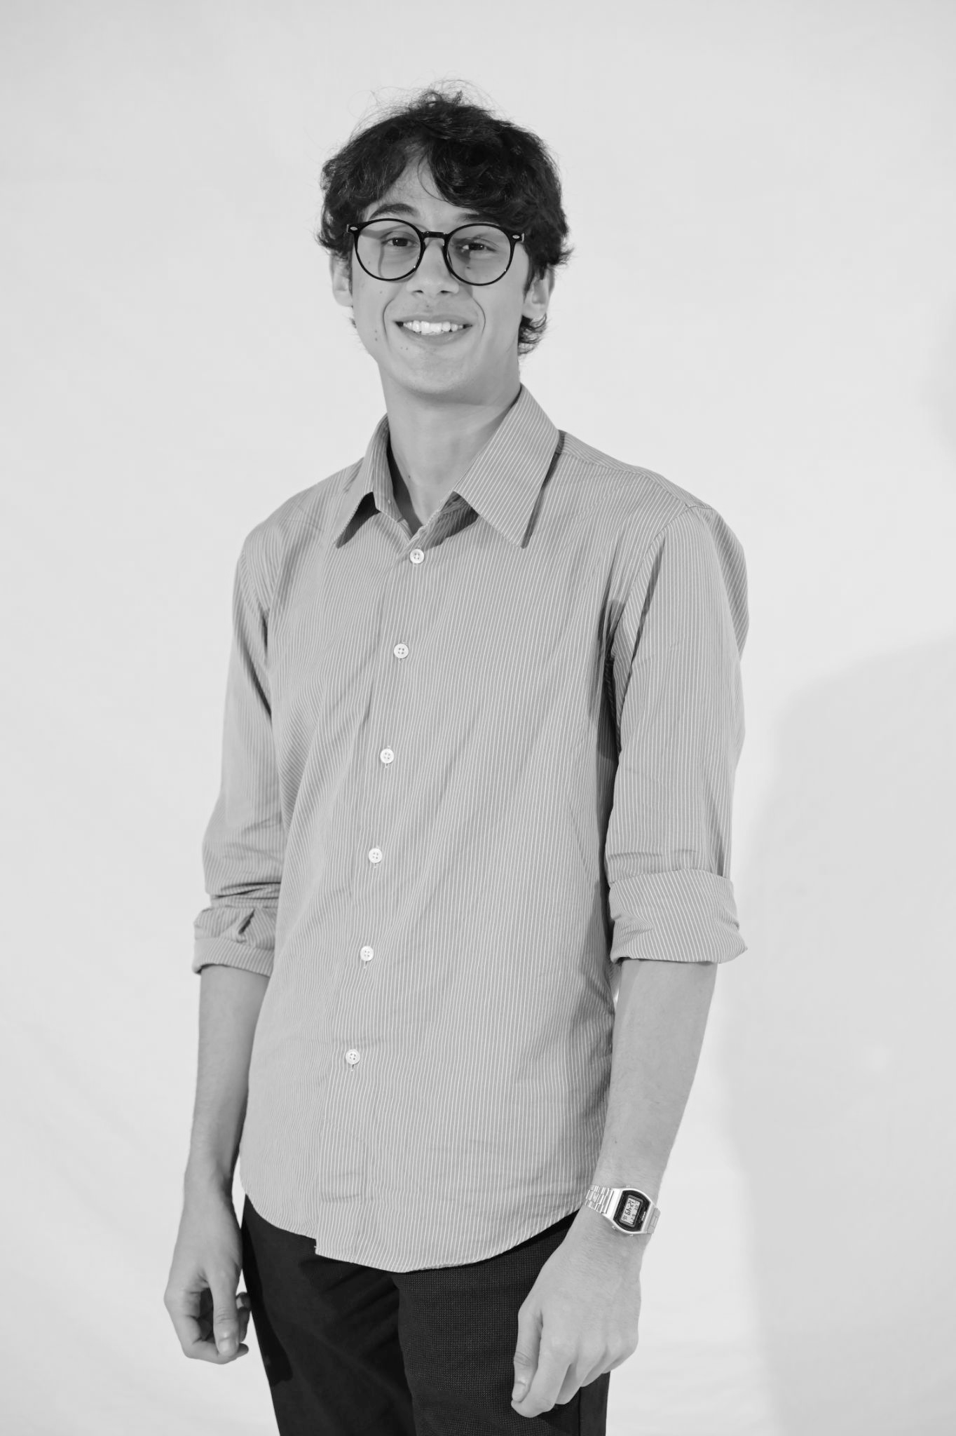
PRÉ REQUISITOS
Brasileiros de até 34 anos;
Alinhados aos valores da Fundação Estudar;
Em aplicação, aceitos ou matriculados em uma das categorias abaixo:
  Graduação no brasil ou exterior;
  Mobilidade acadêmica ou duplo diploma;
  Pós graduação no exterior*
Renda não é um critério avaliado
*Modalidade Pós graduação não elegível para tech fellow
Fabricio Neri - Líder Estudar
Aluno de Engenharia da Computação no INSPER. , intercâmbio na Alemanha

Slide 36
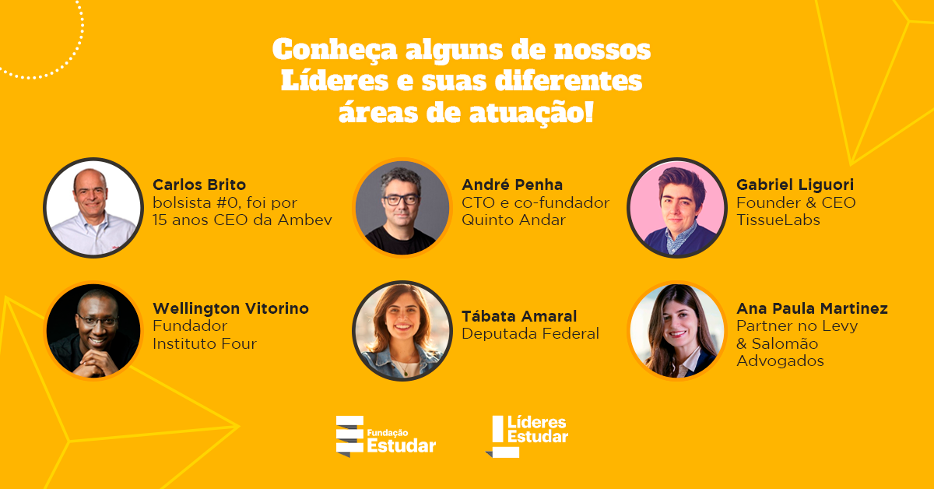
GRADUAÇÃO NO BRASIL
GRADUAÇÃO NO EXTERIOR
MOBILIDADE ACADÊMICA
PÓS GRADUAÇÃO
BOLSISTAS

Slide 37
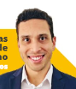
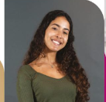
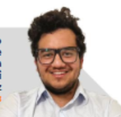
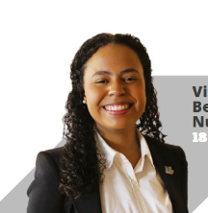

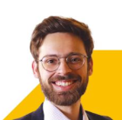
GRADUAÇÃO NO BRASIL
GRADUAÇÃO NO EXTERIOR
MOBILIDADE ACADÊMICA
PÓS GRADUAÇÃO
BOLSISTAS
ENGENHARIA DA COMPUTAÇÃO
USP
BIOLOGIA CELULAR E MOLECULAR
Yale University
MBA
MIT
ECONOMIA E CIÊNCIA POLÍTICA
Yale University
ENGENHARIA BIOMÉDICA
Johns Hopkins
LLM
Harvard University

Slide 38
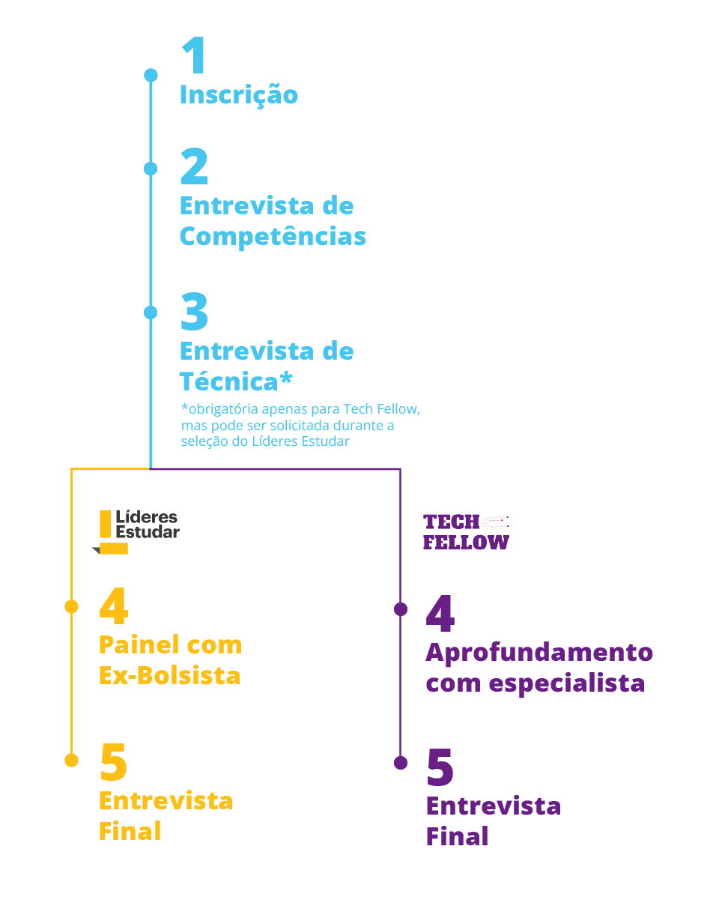
Etapas de seleção

Slide 39
Cronograma de seleção
Cronograma de seleção
Inscrições - Líderes Estudar
JANEIRO
JANEIRO
FEVEREIRO
FEVEREIRO
Inscrições - Tech Fellow
MARÇO
MARÇO
Entrevistas e painéis
ABRIL
ABRIL
Painel final e resultado
MAIO
MAIO
JUNHO
JUNHO
JULHO
JULHO
AGOSTO
AGOSTO

Slide 40
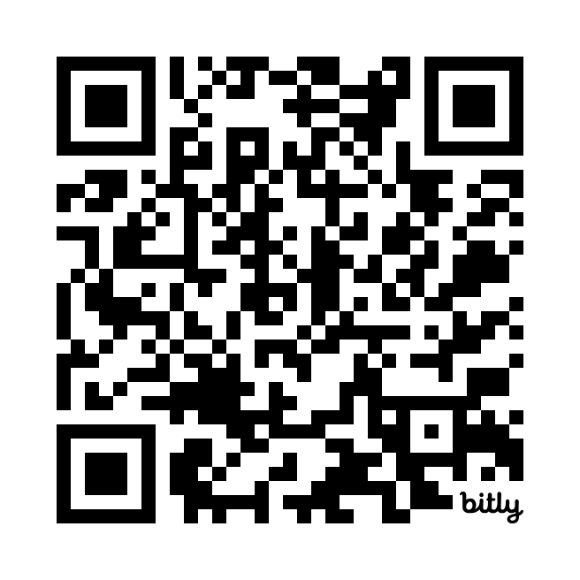
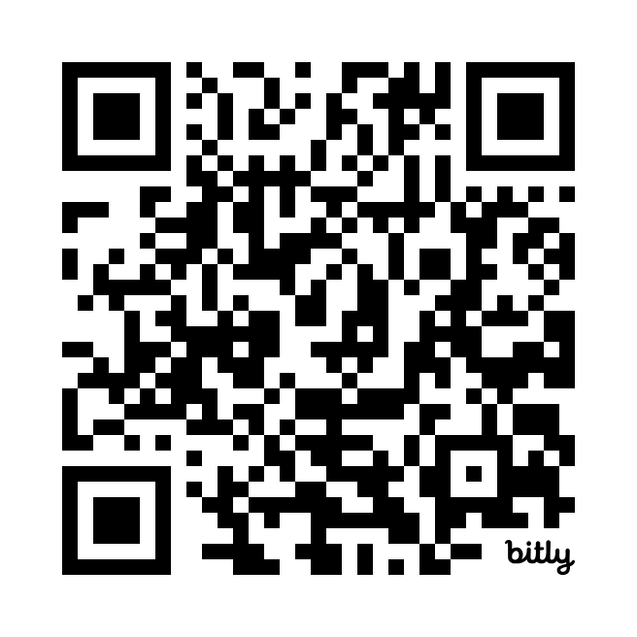
Links úteis
Bolsas de estudos
Prep Pós-Graduação
https://bit.ly/PrepPos
Busca de bolsas:
https://www.estudarfora.org.br
https://www.scholarships.com/
https://www.unigo.com/
https://usnews.com
DÚVIDAS?
Esse material é de uso exclusivo da Fundação Estudar.

Slide 41
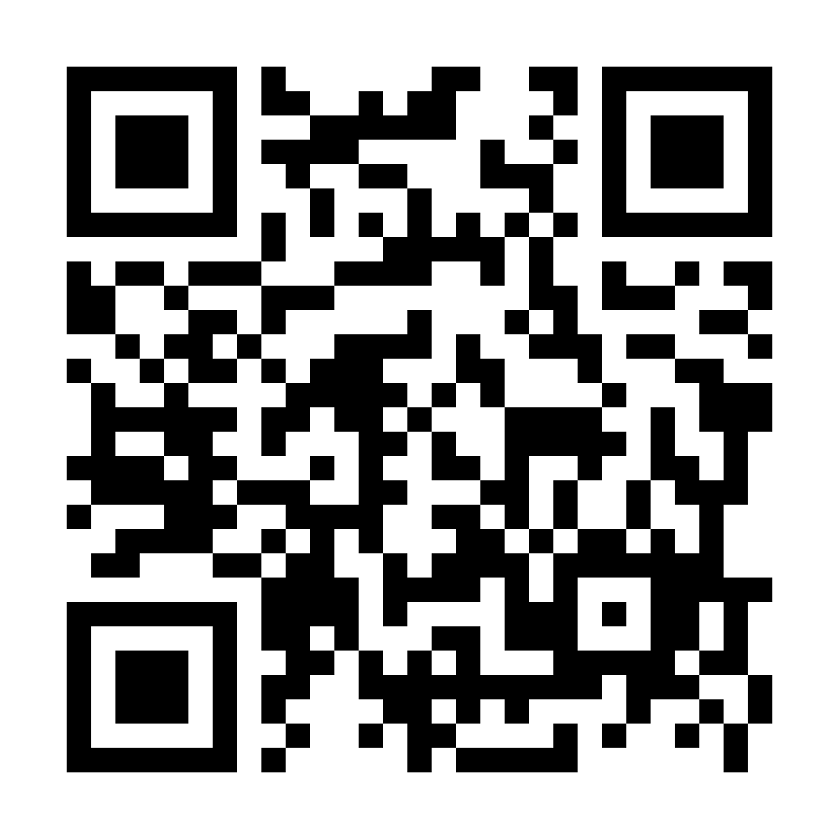
O que você achou desse papo?!
Esse material é de uso exclusivo da Fundação Estudar.

Slide 42


Obrigada!
Dúvidas?!
Janaina Paixão
talentos@estudar.org.br

